Slide 1

Capacitación MVC
Día 2

Slide 2
Agenda - Día 2
Historia
Estructura
Áreas
Bonus
Bootstrap con ASP.Net MVC.

Slide 3
Historia
HTML
XHTML
DHTML
ASP
ASP.net
ASP.net MVC

Slide 4
Historia
Date | Version
10 December 2007 | ASP.NET MVC
13 March 2009 | ASP.NET MVC 1.0
16 December 2009 | ASP.NET MVC 2 RC
4 February 2010 | ASP.NET MVC 2 RC 2
10 March 2010 | ASP.NET MVC 2
6 October 2010 | ASP.NET MVC 3 Beta
9 November 2010 | ASP.NET MVC 3 RC
10 December 2010 | ASP.NET MVC 3 RC 2
13 January 2011 | ASP.NET MVC 3
20 September 2011 | ASP.NET MVC 4 Developer Preview
15 February 2012 | ASP.NET MVC 4 Beta
31 May 2012 | ASP.NET MVC 4 RC
15 August 2012 | ASP.NET MVC 4
30 May 2013 | ASP.NET MVC 4 4.0.30506.0
26 June 2013 | ASP.NET MVC 5 Preview
23 August 2013 | ASP.NET MVC 5 RC 1
17 October 2013 | ASP.NET MVC 5
17 January 2014 | ASP.NET MVC 5.1
10 February 2014 | ASP.NET MVC 5.1.1
4 April 2014 | ASP.NET MVC 5.1.2
22 June 2014 | ASP.NET MVC 5.1.3
1 July 2014 | ASP.NET MVC 5.2.0
28 August 2014 | ASP.NET MVC 5.2.2
9 January 2015 | ASP.NET MVC 5.2.3

Slide 5
Historia
Date | Version
November 11 2014 | Microsoft.AspNet.Mvc 6.0.0-beta1
January 15 2015 | Microsoft.AspNet.Mvc 6.0.0-beta2
February 13 2015 | Microsoft.AspNet.Mvc 6.0.0-beta3
April 24 2015 | Microsoft.AspNet.Mvc 6.0.0-beta4
June 30 2015 | Microsoft.AspNet.Mvc 6.0.0-beta5
July 27 2015 | Microsoft.AspNet.Mvc 6.0.0-beta6
September 02 2015 | Microsoft.AspNet.Mvc 6.0.0-beta7

Slide 6
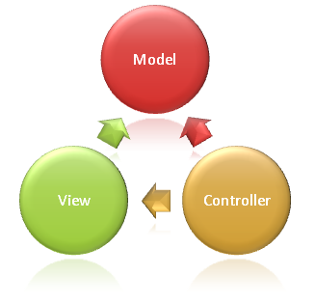
Estructura

Slide 7
Estructura
Content, carpeta donde se almacena el contenido estático de la aplicación
hojas de estilo, las imágenes, etc.
Controllers, carpeta donde almacenamos los controladores.
HomeController, CatalogadorController o UsuariosController.
Models, carpeta donde almacenamos las clases que representan los modelos que usaremos en nuestra aplicación.
Scripts, carpeta dónde alojamos todos los ficheros javascriptor defecto Visual Studio).
Views, que es la ubicación recomendada para las vistas.
ViewPage (.aspx), ViewUserControl (.ascx) y ViewMasterPage (.master)
Shared la usaremos para alojar todo aquello que sea común para todos los controladores

Slide 8
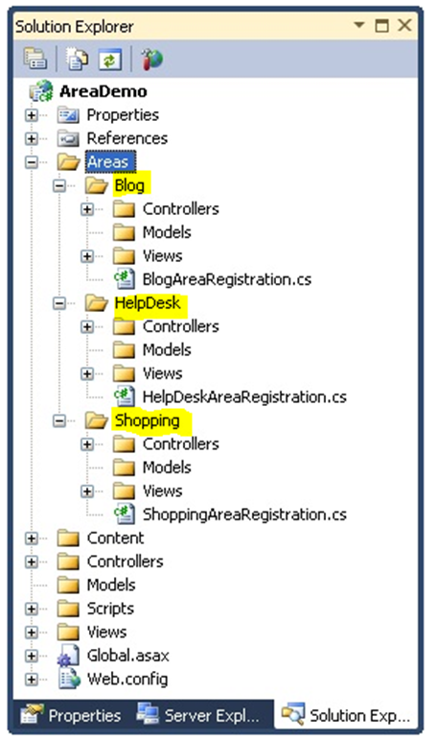
Áreas
MVC
Separación de conceptos “técnicos” (Model, Controlador y Vista)
Pero cómo logramos un separación funcional?
Áreas:
Proveen una manera de separar aplicaciones MVC de gran tamaño en grupos funcionales más pequeños.
Se puede considerar como una sub-aplicación MVC dentro de la aplicación MVC.
Una aplicación MVC puede contener múltiples áreas.

Slide 9
Áreas
Aplicado al ejercicio de películas
Dos secciones:
Sector público del sistema (Buscador de películas).
Sector de administración del sistema (El “Admin”).
Requerimientos:
Control de acceso.
Sólo usuarios autenticados pueden acceder al área Admin.
Diferente interface de usuario
Mientras que la parte de películas tiene que tener un interfaz orientada al público y a que sea más atractivo.
En cambio lo buscado del admin es la simplicidad y facilidad para actualizar los datos de la base de datos de películas

Slide 10
Helpers - 1
Cómo nos ayuda ASP.NET MVC?
Html.BeginForm("Create", "Libro", FormMethod.Get)
<form action="/Libro/Create" method="get"></form>
Html.BeginForm("Create", "Libro", FormMethod.Get,
new {id="fTest", @class="formulario-ua"})
<form action="/Libro/Create" class="formulario-ua" id="fTest" method="get"></form>
Notes:
La idea de este slide es explicar a la clase como postear un form.

Slide 11
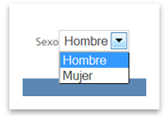
Helpers - 2
Cómo nos ayuda ASP.NET MVC?
@Html.Label("Nombre", "Nombre:")
<label for="Nombre">Nombre:</label>
@Html.TextBox("Nombre", "Alberto")
<input id="Nombre" name="Nombre" type="text" value="Alberto" />
@Html.Label("Sexo")
@Html.DropDownList("Sexo", new MultiSelectList(new[] {"Hombre", "Mujer"}))
Notes:
La idea de este slide es explicar a la clase como postear un form.

Slide 12

Enviando datos al servidor.
Cómo nos ayuda ASP.NET MVC?
Definición del form
HtmlPost attribute
Model Binding
Html Helper: EditorFor
Notes:
La idea de este slide es explicar a la clase como postear un form.

Slide 13
Vista - Código
ASPX
<% if(User.Type == “admin”) { %> <span>Hola, <%= User.Username %></span> <% } %> <% else { %> <span>Debes identificarte para poder acceder a esta sección</span> <% } %>
CS
if(User.Type == “admin”) { Response.Write (“<span>Hola, “ + User.Username + “</span>”); } else { Response.Write (“<span>Debes identificarte para poder acceder a esta sección</span>”); }
Notes:
Explicar cómo implementar áreas directamente mostrandolo en el VS

Slide 14
Vista - Código
Razor
@if(User.Type == "admin") {
<span>Hola, @User.Username</span>
} else {
<span> Debes identificarte para poder acceder a esta sección </span>
}
Notes:
Explicar cómo implementar áreas directamente mostrandolo en el VS

Slide 15
Ejercicio Práctico #1 – Dar de alta una película
Permitir al usuario dar de alta una nueva película.
Agregar el alta de película dentro del área Admin.
No es necesario implementar la asignación de géneros de la película.

Slide 16


Validando con MVC – Definición de la validación
Model Data Annotation
Permite describir el modelo aplicando “reglas” al modelo y sus propiedades.
El framework de ASP.NET MVC se encarga automáticamente de validar las reglas definidas en el modelo.
Required
DisplayName
StringLength
Range
Bind
ScaffoldColumn

Slide 17

Validando con MVC – Mostrar la validación en la vista
Cómo hacer que se muestren los errores de validaciones?
HtmlHelper
ValidationFor
ValidationSummary

Slide 18
Ejercicio Práctico #2 – Agregar validaciones al alta de película
Agregar validaciones al alta de películas.
Campos requeridos:
Name, ReleaseDate, Plot, CoverLink y Runtime.
ReleaseDate tiene que ser una fecha valida.
El rango valido de valores para Runtime es de 30 a 300.
El campo Name solo permite 100 caracteres.

Slide 19
Re direccionar a otra action desde el controller
Para pasarle datos al otro action:
Route values
TempData (Object Dictionary)
Controller: TempData["Mensaje"] = "Hola!";
View: @TempData["Mensaje“]
Notes:
Dar una explicación de porque tendriamos que redireccionar a otro action desde el controller.
Buen explicación de TempData http://www.codeproject.com/Articles/476967/WhatplusisplusViewData-2cplusViewBagplusandplusTem

Slide 20
Ejercicio Práctico #3 – Mostrar mensaje de éxito al guardar película
Si la película se guardó exitosamente retornar a la grilla de películas y mostrar mensaje en la grilla de éxito.
El mensaje debe contener el nombre de la película que se creo.
Bonus:
Agregar otro botón “Save and New” que permitirá al usuario crear la película y seguir cargando otra película a continuación. En este caso, mostrar otro mensaje de éxito en este caso en la pantalla de creación de película.

Slide 21
Ejercicio Práctico #4 – Editar una película
Agregar la funcionalidad de permitir editar una película.
El usuario debería capaz de poder editar la película mediante haciendo click en un link botón “Editar” en la grilla de películas.

Slide 22
Ejercicio Práctico #5 – Asignar géneros a una película
En la creación y edición de películas, incorporar la posibilidad de ingresar cuales son los géneros de la película.
En la grilla de películas, por cada película mostrar cuales son sus géneros.

Slide 23

Hacer una llamada asincrónica a un action
$.ajax({
type: "POST",
url: “ControllerName/ActionName",
data: { name: "John", location: "Boston" }
}).done(function( msg ) {
alert( "Data Saved: " + msg );
}
);
Tips
En la URL usar el Html Helper para generarla en vez de hardcodearla.

Slide 24
Ejercicio Práctico #6 – Borrar una película
En la grilla de películas, agregar un link “Delete” para borrar la película.

Slide 25
Boostrap
Es el framework de Twitter que permite crear interfaces web con CSS y Javascript que adaptan la interfaz dependiendo del tamaño del dispositivo en el que se visualice de forma nativa, es decir, automáticamente se adapta al tamaño de un ordenador o de una Tablet sin que el usuario tenga que hacer nada, esto se denomina diseño adaptativo o Responsive Design
Bootstrap se divide en:
Scaffolding: Estilos globales, Grids, Variables, Responsive.
CSS: Tipografía, código, tablas, formularios, botones, iconos.
Componentes: Botones, navegación, tipografía, etc.
Plugins de Javascript
LESS
Notes:
Bootstrap es una herramienta para el desarrollo rápido y correcto de aplicaciones y sitios web.
Fomenta las buenas prácticas de diseño y desarrollo web, conforme a estándares W3C.
Permite diseñar webs adaptables y fluidas, visualizables correctamente en múltiples dispositivos (Responsive Web Design).
Incluye una robusta base de HTML5, CSS3 y Javascript, también incluye elementos de diseño, tipografías, tablas, formularios, navegación, alertas, etc.

Slide 26

Boostrap - Scaffolding
Partimos con un diseño sobre un grid de 12 columnas, ya sea utilizándolas fixed o fluidas, sobre una base dinámica y responsive gracias al uso de LESS.
Bootstrap utiliza elementos HTML y propiedades CSS que necesitan de de un Doctype HTML5.

Slide 27
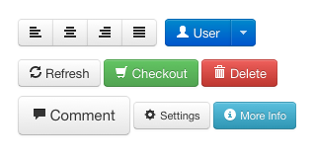
Boostrap - CSS
Tenemos a nuestra disposición clases para aplicar tanto al formateo de código como a las tablas, formularios, botones, tipografía e incluso iconos (diseñados por Glyphicons)

Slide 28
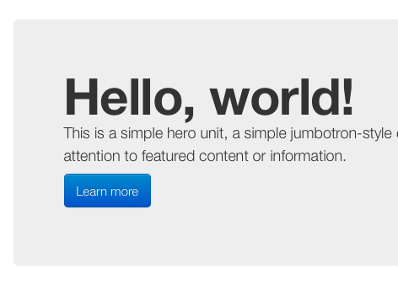
Boostrap - Componentes
Para ofrecer mayor interactividad y mejorar la navegación de nuestro sitio contamos con componentes como grupos de botones, alertas, thumbnails e incluso componentes de tipografía como el llamado Hero.

Slide 29
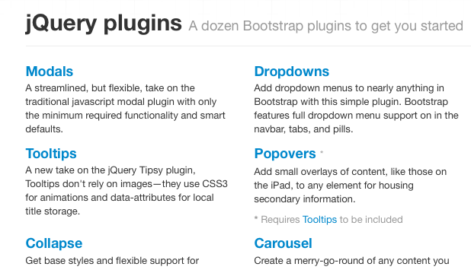
Boostrap - Plugins de Javascript
Es importante tener la última versión de jQuery para tener todo funcionando correctamente y estandarizado. La propia opción de customización nos permite elegir que plugins agregar al pack personalizado que descargaremos

Slide 30
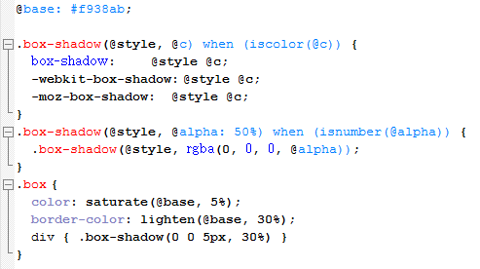
Boostrap - Less
Para las hojas de estilo podemos utilizar LESS 4, uno de los frameworks más famosos para optimizar nuestro trabajo con el CSS (y adaptar diseños a diferentes dispositivos).
Se puede compilar el código de varias maneras
script en PHP
versión para .NET
Mac OS
Javascript
Notes:
Less nos da la oportunidad de extender las posibilidades de las hojas de CSS normales, y además mejorando nuestra productividad. Simplemente escribimos nuestro CSS adaptado a las características de LESS como pueden ser el anidado (nesting) o las variables, y luego lo compilamos para que pueda ser leido por los navegadores. Podemos compilar el código de varias maneras, como con un script en PHP, su versión para .NET o Mac OS, o con un simple Javascript que cargaremos después de incluir nuestro archivo .less en el hmtl.

Slide 31
Ejercicio Práctico Bonus
Rehacer la creación de películas pero con Bootstrap.

Slide 32

¿Preguntas?

